Slide 1
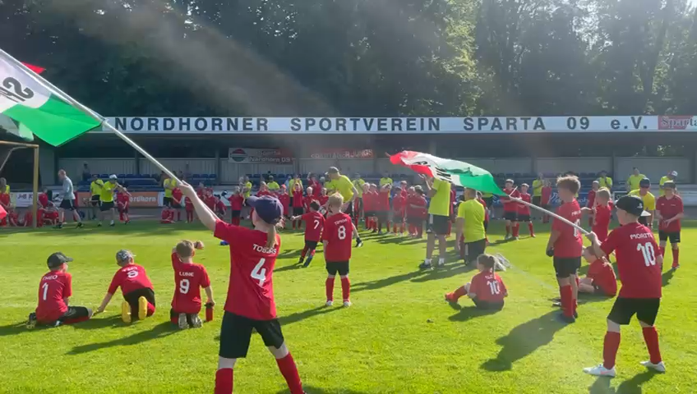
Trainingsprojekt
Vorstellung 09.10.2025

Slide 2
Ablauf
  1 Einleitung
Andreas Groven
  Trainingskonzept Mini
  Johannes Alsmeier
  Trainingskonzept Jugend
    Ben Beniermann

Slide 3

Warum das Projekt ?
Neue Trainer/innen unterstützen oder motivieren einzusteigen
Neue Spielsysteme in das Training integrieren
Abläufe strukturieren
Training einfach halten – Kinder trotzdem fördern und fordern
Alte Trainingsmethoden überdenken
T

Slide 4
Von Funino bis Twin
Viele Ballaktionen pro Kind
Kondition durch hohe Spielintensität
Sowohl offensive als auch defensive Aktionen für jedes Kind
Spielformen gehören in jedes Training!
T

Slide 5
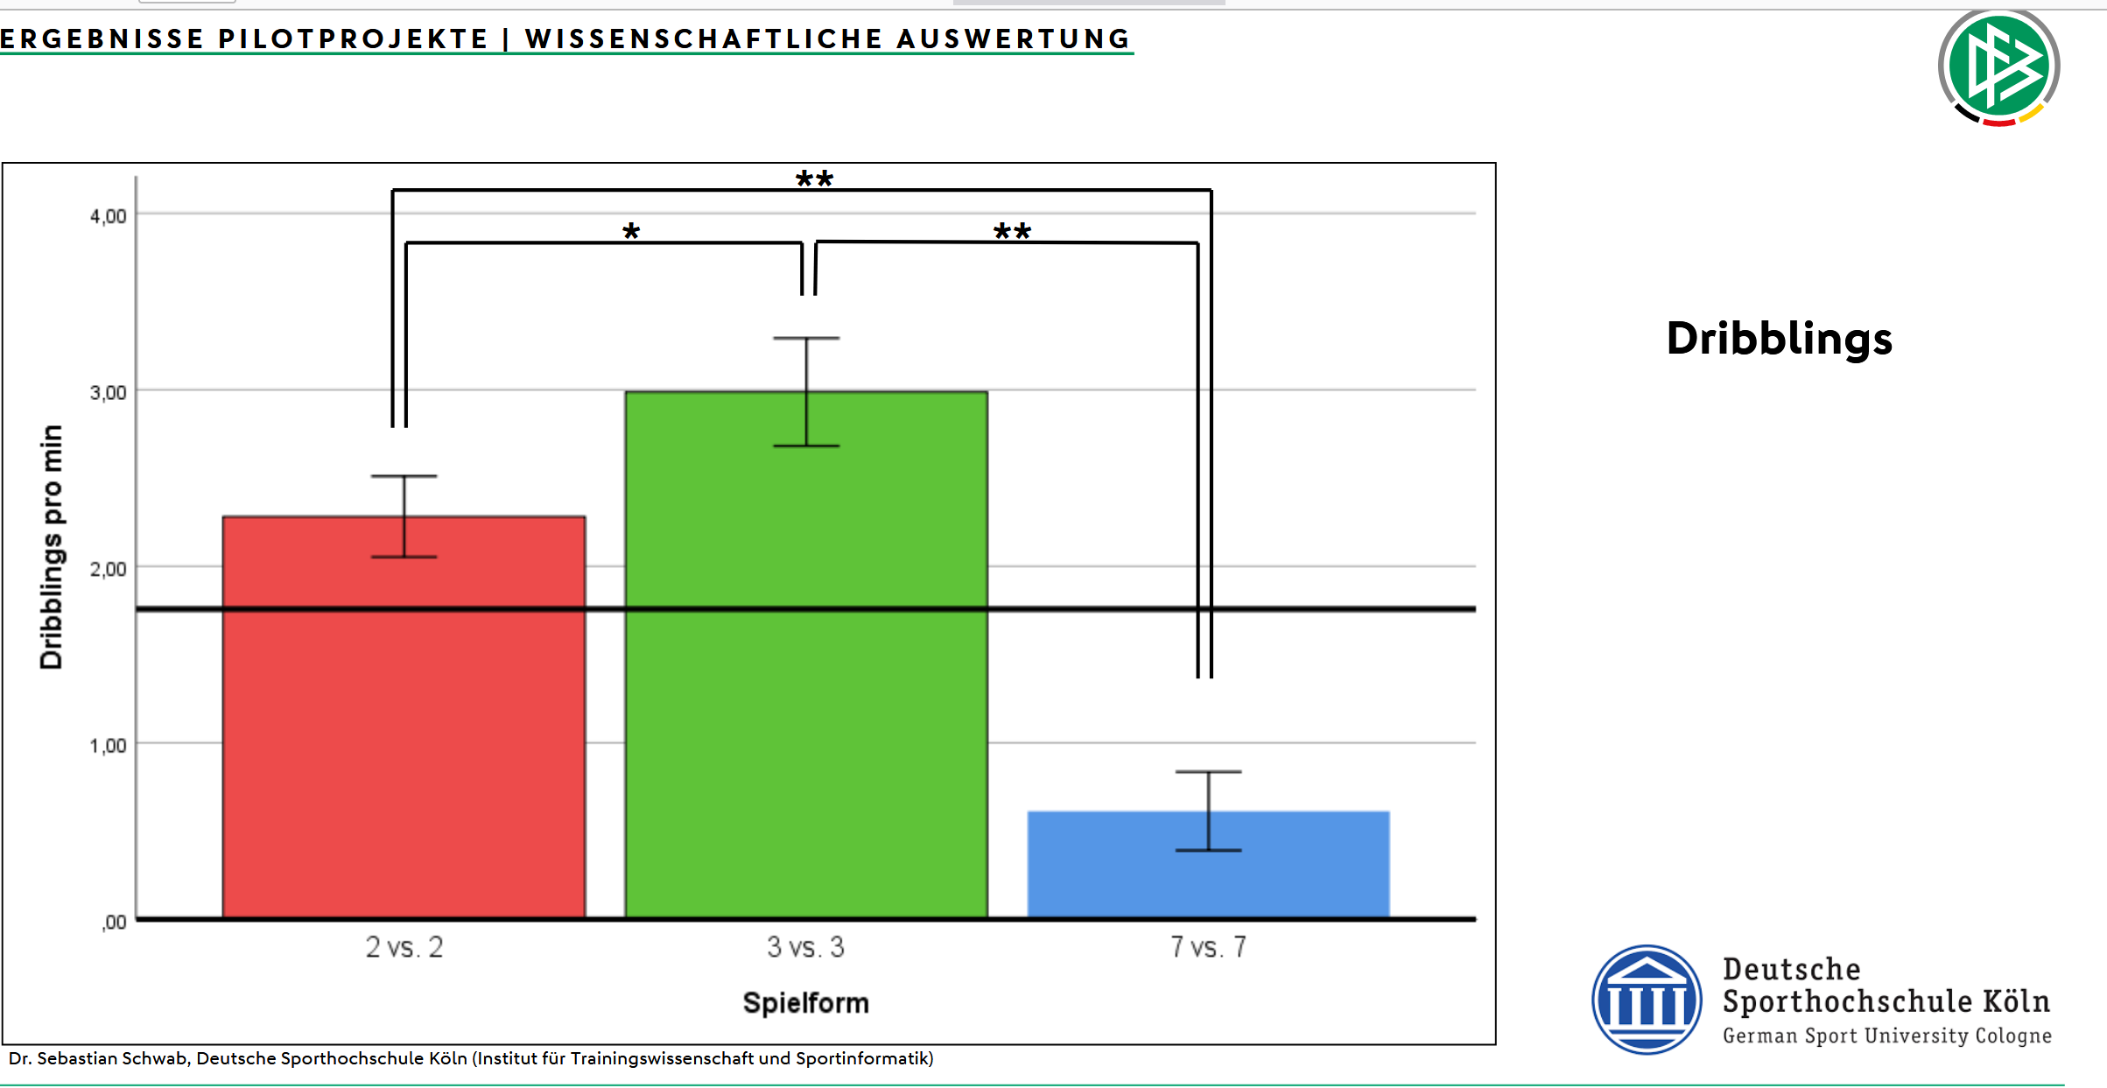
Neue Spielsysteme – warum?
T

Slide 6
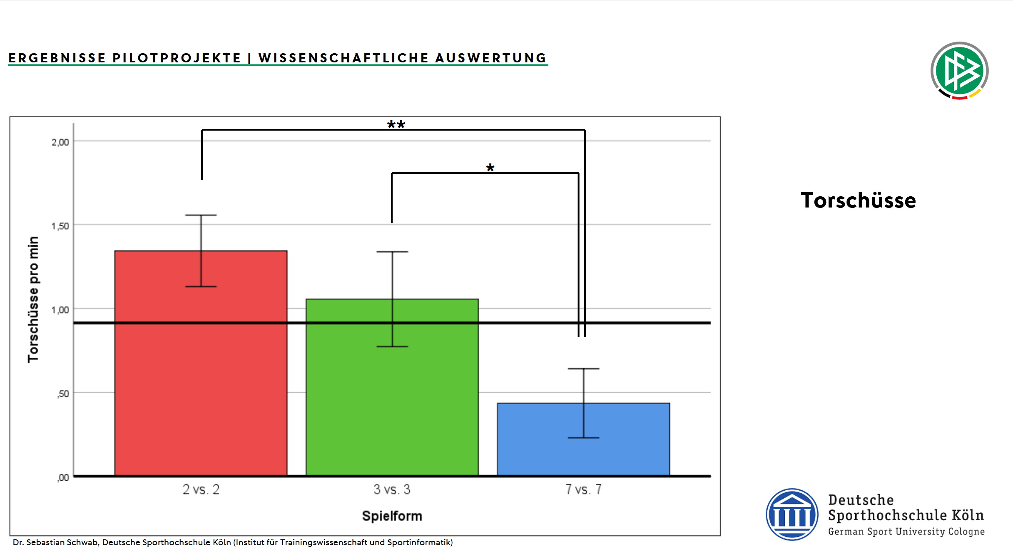
Neue Spielsysteme – warum?
T

Slide 7
Allgemeine Ziele
Ballorientiertes Training mit vielen Spielformen
Ausgabe des Trainingskozeptes an alte und neue Trainer als PDF
Trainerworkshop mit praxisnahem Einsatz einer Trainingseinheit (Bei Bedarf)
Weiterer Fokus auf Umsetzung neuer Spiel/Trainingsformen
Weiter- und Fortbildungen der Jugendtrainer ermöglichen
T

